Slide 1
ตัวอย่างกิจกรรมพื้นฐานที่นำไปสู่การเรียนรู้
วิทยาการคอมพิวเตอร์
ดร.เทพกัญญา พรหมขัติแก้ว

Slide 2
พื้นฐานของการเรียนรู้
วิทยาการคอมพิวเตอร์
ตัวอย่างการจัดประสบการณ์เพื่อปูพื้นฐานโดยเน้น การแก้ปัญหา แบบรูป การเรียงลำดับ การใช้ตัวแทน
การแก้ปัญหา
(Problem Solving)
แบบรูป (Pattern)
การเรียงลำดับ (Sequencing)
การใช้ตัวแทน (Representation)
ดร.เทพกัญญา พรหมขัติแก้ว

Slide 3
กิจกรรมที่ 1 จัดกลุ่มสิ่งของเหล่านี้ได้อย่างไร
สังเกตสิ่งของที่ได้รับ
ร่วมกันกำหนดเกณฑ์ในการจัดกลุ่มสิ่งของ
จัดกลุ่มสิ่งของตามเกณฑ์
นำเสนอการจัดกลุ่มโดยให้เพื่อนกลุ่มอื่นสังเกตและระบุเกณฑ์ที่ใช้แล้วจึงเฉลย
กิจกรรมนี้ส่งเสริมพื้นฐานอะไร?

◻ การแก้ปัญหา | ◻ แบบรูป | ◻ การเรียงลำดับ | ◻ การใช้ตัวแทน
ดร.เทพกัญญา พรหมขัติแก้ว

Slide 4
กิจกรรมที่ 2 จัดเรียงลำดับสิ่งของเหล่านี้ได้อย่างไร
ร่วมกันกำหนดเกณฑ์ในการจัดเรียงลำดับสิ่งของ
จัดเรียงลำดับสิ่งของตามเกณฑ์
นำเสนอการเรียงลำดับสิ่งของโดยให้เพื่อนกลุ่มอื่นสังเกตและระบุเกณฑ์ที่ใช้แล้วจึงเฉลย
กิจกรรมนี้ส่งเสริมพื้นฐานอะไร?

◻ การแก้ปัญหา | ◻ แบบรูป | ◻ การเรียงลำดับ | ◻ การใช้ตัวแทน

ดร.เทพกัญญา พรหมขัติแก้ว

Slide 5
กิจกรรมที่ 3 ต่อบล็อกตามแบบนี้ได้อย่างไร
สังเกตบล็อกที่จัดวางไว้เป็นต้นแบบ
สนทนาร่วมกันในกลุ่มว่าจะต่อบล็อกตามแบบได้อย่างไร
ลงมือทำตามขั้นตอนที่ช่วยกันวางแผน
นำเสนอผลงานโดยอธิบายขั้นตอนการต่อบล็อก
กิจกรรมนี้ส่งเสริมพื้นฐานอะไร?


◻ การแก้ปัญหา | ◻ แบบรูป | ◻ การเรียงลำดับ | ◻ การใช้ตัวแทน
ดร.เทพกัญญา พรหมขัติแก้ว

Slide 6
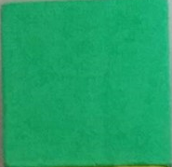
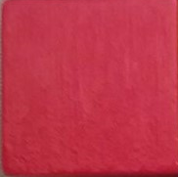


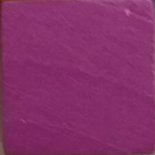
ดร.เทพกัญญา พรหมขัติแก้ว

Slide 7

ดร.เทพกัญญา พรหมขัติแก้ว

Slide 8
กิจกรรมที่ 4 จะบอกให้เพื่อนต่อบล็อกตามแบบได้อย่างไร
ตัวแทน 1 คนออกมาสังเกตบล็อกที่จัดและซ่อนไว้
พูดสื่อสารให้เพื่อนคนอื่นๆ ต่อบล็อกให้ได้ตามแบบที่สังเกต
เมื่อต่อเสร็จร่วมกันตรวจสอบผลงานเปรียบเทียบกับบล็อกที่เป็นต้นแบบ
แต่ละกลุ่มออกแบบการต่อบล็อกของกลุ่ม พูดสื่อสารให้เพื่อนกลุ่มอื่นทำตามแบบ แล้วเฉลย
กิจกรรมนี้ส่งเสริมพื้นฐานอะไร?


◻ การแก้ปัญหา | ◻ แบบรูป | ◻ การเรียงลำดับ | ◻ การใช้ตัวแทน
ดร.เทพกัญญา พรหมขัติแก้ว

Slide 9
ดร.เทพกัญญา พรหมขัติแก้ว

Slide 10
ดร.เทพกัญญา พรหมขัติแก้ว

Slide 11
กิจกรรมที่ 5 ต่อเติมให้ครบชุด (1)
สังเกตบล็อกที่ต่อไว้เป็นต้นแบบและระบุว่ามีอะไรที่เป็นชุดซ้ำ ๆ
สนทนาว่าจะทำตามแบบและต่อเติมจากแบบได้อย่างไร
ลงมือทำและนำเสนอผลงานโดยอธิบายขั้นตอนการต่อ
สังเกตแบบรูปของบล็อกที่ต่อไว้และระบุว่ามีส่วนใดที่หายไปและจะทำให้เป็นชุดที่สมบูรณ์ได้อย่างไร
ลงมือทำและนำเสนอผลงาน
ดร.เทพกัญญา พรหมขัติแก้ว

Slide 12
ดร.เทพกัญญา พรหมขัติแก้ว

Slide 13
ดร.เทพกัญญา พรหมขัติแก้ว

Slide 14
ดร.เทพกัญญา พรหมขัติแก้ว

Slide 15
ดร.เทพกัญญา พรหมขัติแก้ว

Slide 16
กิจกรรมที่ 5 ต่อเติมให้ครบชุด (2)
ตัวแทน 1 คนออกมาสังเกตบล็อกที่จัดเป็นแบบรูปและซ่อนไว้
พูดสื่อสารให้เพื่อนคนอื่นๆ ต่อให้ได้ตามแบบรูปที่สังเกต
เมื่อต่อเสร็จร่วมกันตรวจสอบผลงานเปรียบเทียบกับต้นแบบ
แต่ละกลุ่มสร้างแบบรูปของบล็อก พูดสื่อสารให้เพื่อนต่อบล็อกตามแบบ แล้วเฉลย
กิจกรรมนี้ส่งเสริมพื้นฐานอะไร?



◻ การแก้ปัญหา | ◻ แบบรูป | ◻ การเรียงลำดับ | ◻ การใช้ตัวแทน
ดร.เทพกัญญา พรหมขัติแก้ว

Slide 17
ดร.เทพกัญญา พรหมขัติแก้ว

Slide 18
ดร.เทพกัญญา พรหมขัติแก้ว

Slide 19
ดร.เทพกัญญา พรหมขัติแก้ว

Slide 20
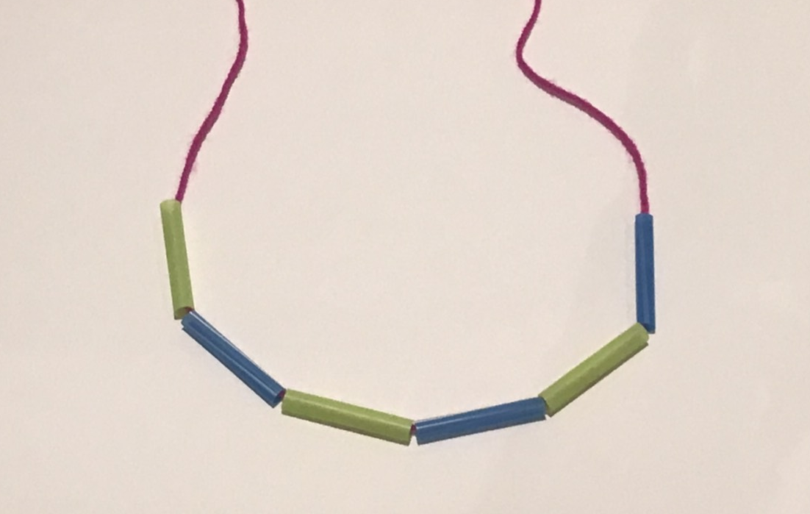
กิจกรรมที่ 6 สร้อยคอหลอดกาแฟ (1)
สังเกตและระบุว่าหลอดกาแฟที่ร้อยกับไหมพรมมีอะไรที่เป็นชุดซ้ำ ๆ
สนทนาว่าจะทำตามแบบและต่อเติมจากแบบได้อย่างไร
ลงมือทำและนำเสนอผลงานโดยอธิบายขั้นตอนการต่อ
ดร.เทพกัญญา พรหมขัติแก้ว

Slide 21
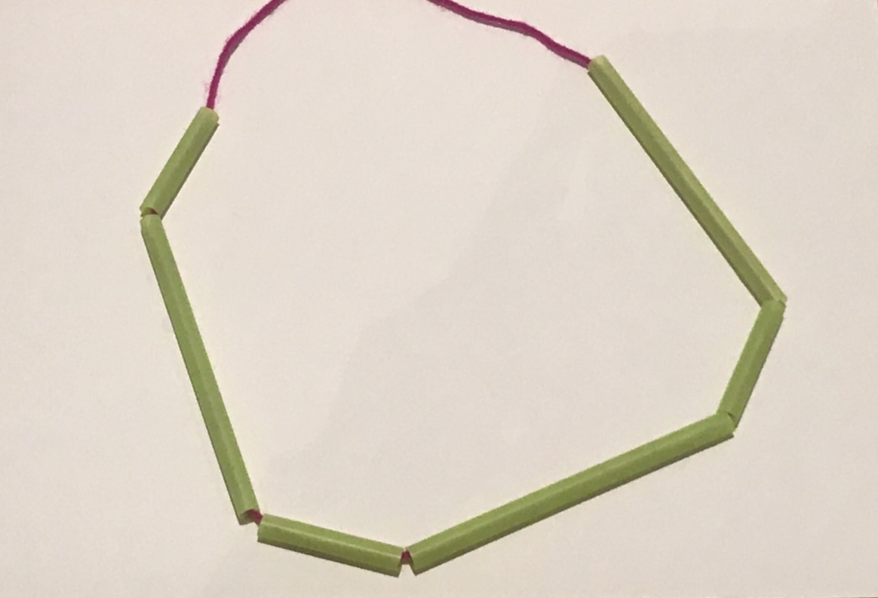
กิจกรรมที่ 6 สร้อยคอหลอดกาแฟ (2)
สังเกตและระบุว่าหลอดกาแฟที่ร้อยกับไหมพรมมีอะไรที่เป็นชุดซ้ำ ๆ
สนทนาว่าจะทำตามแบบและต่อเติมจากแบบได้อย่างไร
ลงมือทำและนำเสนอผลงานโดยอธิบายขั้นตอนการต่อ
ดร.เทพกัญญา พรหมขัติแก้ว

Slide 22
กิจกรรมที่ 6 สร้อยคอหลอดกาแฟ (3)
แต่ละกลุ่มสร้างสร้อยคอหลอดกาแฟที่มีสีหรือขนาดเป็นชุดซ้ำ ๆ
นำเสนอ ให้เพื่อนกลุ่มอื่นสังเกตและระบุว่ามีอะไรที่เป็นชุดซ้ำ ๆ
ให้เพื่อนกลุ่มอื่นทำตามแบบและตรวจสอบความถูกต้อง
ดร.เทพกัญญา พรหมขัติแก้ว

Slide 23
กิจกรรมที่ 6 สร้อยคอหลอดกาแฟ (4)
สังเกตและระบุว่าหลอดกาแฟที่ร้อยกับไหมพรมมีอะไรที่เป็นชุดซ้ำ ๆ
สนทนาว่าจะทำตามแบบและต่อเติมจากแบบได้อย่างไร
ลงมือทำและนำเสนอผลงานโดยอธิบายขั้นตอนการต่อ
แต่ละกลุ่มสร้างสร้อยคอหลอดกาแฟที่มีสีหรือขนาดเป็นชุดซ้ำ ๆ นำเสนอ ให้เพื่อนสังเกตและระบุว่ามีอะไรที่เป็นชุดซ้ำ ๆ และทำตามแบบ
กิจกรรมนี้ส่งเสริมพื้นฐานอะไร?


◻ การแก้ปัญหา | ◻ แบบรูป | ◻ การเรียงลำดับ | ◻ การใช้ตัวแทน
ดร.เทพกัญญา พรหมขัติแก้ว

Slide 24
กิจกรรมที่ 7 เรียงลำดับในชีวิตประจำวัน
สังเกตภาพในชุดบัตรภาพ
อภิปรายว่าภาพเหล่านี้น่าจะใช้เป็นสัญลักษณ์แทนกิจกรรมในชีวิตประจำวันอะไร
จัดเรียงบัตรภาพตามลำดับกิจกรรมในชีวิตประจำวัน
แต่งเรื่องราวประกอบบัตรภาพและนำเสนอโดยเล่าเรื่องตามลำดับกิจกรรมในชีวิตประจำวัน
กิจกรรมนี้ส่งเสริมพื้นฐานอะไร?



◻ การแก้ปัญหา | ◻ แบบรูป | ◻ การเรียงลำดับ | ◻ การใช้ตัวแทน
ดร.เทพกัญญา พรหมขัติแก้ว

Slide 25
กิจกรรมที่ 8 สัญลักษณ์รอบตัว
สังเกตสัญลักษณ์ภาพและจัดกลุ่มสัญลักษณ์
นำเสนอพร้อมอธิบายเกณฑ์การจัดกลุ่ม
สนทนาเกี่ยวกับการใช้งานของสัญลักษณ์ภาพแต่ละกลุ่ม
ออกแบบสัญลักษณ์ภาพของตนเองเพื่อใช้ในการสื่อสาร
กิจกรรมนี้ส่งเสริมพื้นฐานอะไร?


◻ การแก้ปัญหา | ◻ แบบรูป | ◻ การเรียงลำดับ | ◻ การใช้ตัวแทน

Slide 26
กิจกรรมที่ 9 ถอดรหัสภาพปริศนา
สังเกตภาพปริศนาชุดที่ 1 และอภิปรายว่าตัวเลข 1 และ 0 น่าจะมีความหมายว่าอย่างไร
อธิบายข้อกำหนด โดยเลข 1 ให้ระบายสี เลข 0 ให้เว้นว่างไว้
แต่ละกลุ่มระบายสีในช่องตามข้อกำหนด และนำเสนอผลงาน
แจกภาพปริศนาชุดที่ 2 และบล็อก 1 ชุด
ให้แต่ละกลุ่มสร้างข้อกำหนดเกี่ยวกับเลข 1 และ 0 โดยบล็อก
ลงมือทำและนำเสนอผลงาน
กิจกรรมนี้ส่งเสริมพื้นฐานอะไร?

◻ การแก้ปัญหา | ◻ แบบรูป | ◻ การเรียงลำดับ | ◻ การใช้ตัวแทน

Slide 27
ตัวอย่างการจัดประสบการณ์เพื่อพัฒนา
Computational Thinking และ Coding แบบ unplugged
สำหรับเด็กอนุบาล
แนวคิดและทักษะทางวิทยาการคอมพิวเตอร์
การคิดเชิงคำนวณ (Computational thinking)
Decomposition
การเขียนโปรแกรม
(Programming)
Pattern Recognition
การเขียนโค้ด*
(Coding)
Abstraction
Algorithm
ดร.เทพกัญญา พรหมขัติแก้ว

Slide 28
กิจกรรมพับจรวด (1)
แจกกระดาษให้คนละ 1 แผ่น ฟังคำสั่งให้พับครึ่งกระดาษ แล้วสังเกตว่าแต่ละคนพับออกมาเหมือนหรือต่างกันอย่างไร
อภิปรายว่าถ้าต้องการให้ทุกคนพับออกมาได้เหมือนกัน ควรทำอย่างไร
สังเกตและทำตามแบบการพับของวิทยากรอีกครั้ง เปรียบเทียบผลกับครั้งแรก
ดร.เทพกัญญา พรหมขัติแก้ว

Slide 29
กิจกรรมพับจรวด (2)
อภิปรายว่าถ้าต้องการพับจรวดให้ออกมาได้เหมือนกันหมดทุกคน ควรทำอย่างไร
พับจรวดโดยทำตามวิทยากรทีละขั้นตอน
สังเกตและอภิปรายว่าทุกคนสามารถพับจรวดได้ออกมาเหมือนกันหรือไม่ อย่างไร
ดร.เทพกัญญา พรหมขัติแก้ว

Slide 30
กิจกรรมพับจรวด (3)
อภิปรายว่านอกจากการมีคนนำให้พับตามทีละขั้นแล้ว ยังนำเสนออย่างไรได้อีกบ้างเพื่อให้คนพับจรวดได้เหมือนกัน
สังเกตบัตรภาพชุดการพับจรวด ให้จัดเรียงลำดับให้ถูกต้องและพับตามแบบ
อภิปรายว่าการนำเสนอในรูปแบบนี้มีจุดดีและจุดด้อยอย่างไร
กิจกรรมพัฒนาการคิดเชิงคำนวณในองค์ประกอบใดและพัฒนาการเขียนโค้ดหรือไม่


◻ Decomposition | ◻ Pattern recognition | ◻ Abstraction | ◻ Algorithm | ◻ Coding
กิจกรรมนี้ใช้พื้นฐานอะไร?


◻ การแก้ปัญหา | ◻ แบบรูป | ◻ การเรียงลำดับ | ◻ การใช้ตัวแทน
ดร.เทพกัญญา พรหมขัติแก้ว

Slide 31
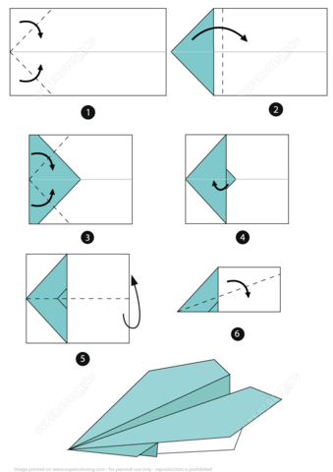
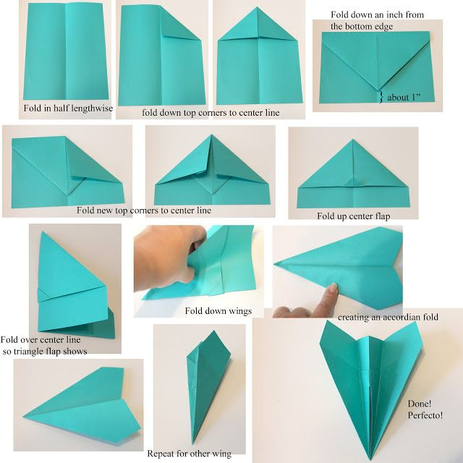
แบบที่ 1
แบบที่ 2
ดร.เทพกัญญา พรหมขัติแก้ว

Slide 32
ทำกิจกรรมแล้ววิเคราะห์ว่า จากกิจกรรม
เด็กได้พัฒนาการคิดเชิงคำนวณและการเขียนโค้ดอย่างไร
และเด็กควรมีพื้นฐานอะไรมาก่อนจึงจะปฏิบัติกิจกรรมนี้ได้
กิจกรรม
เกาะแสนสุข
กิจกรรม
เป็นหุ่นยนต์ดูสักครั้ง
ดร.เทพกัญญา พรหมขัติแก้ว

